Slide 1


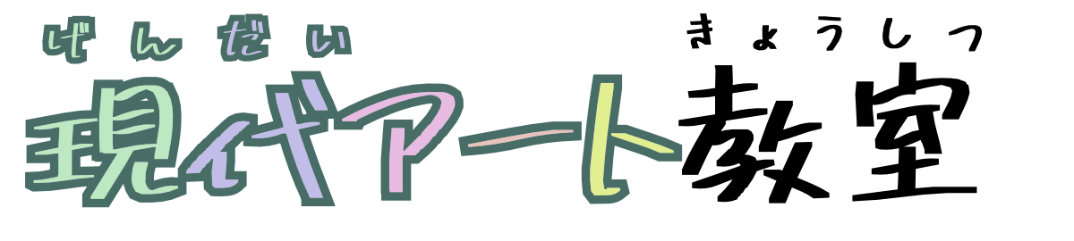
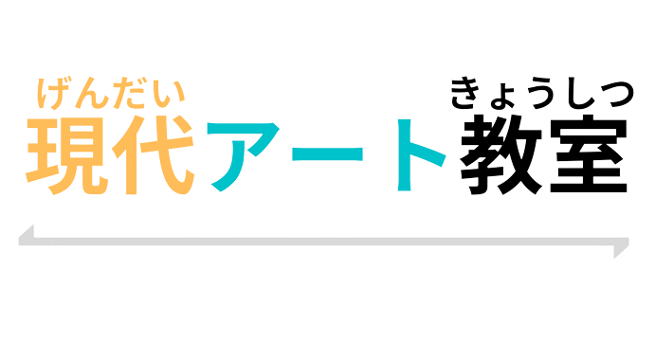
第8回 マックス・エルンストについて学ぼう！
だい
かい
まな

Slide 2
目次
もくじ
ひと
マックス・エルンストってどんな人？
デカルコマニーアートを作ってみよう
考えてみよう
つく
かんが

Slide 3

マックス・エルンストってどんな人？
ひと

Slide 4


☆マックス・エルンスト
ひと
マックス・エルンストってどんな人？
1891年、ドイツ・ケルン生まれだよ。
1921年にコラージュ作品を発表して
大きな影響を与えたよ。
ねん
う
ねん
さくひん
はっぴょう
おお
えいきょう
あた
「コラージュ」はフランス語で「のりづけ」と
いう意味があるよ。
別々の素材を組み合わせて新しいイメージを
作る方法のことだよ！
ご
いみ
べつべつ
そざい
く
あ
あたら
つく
ほうほう

Slide 5
☆マックス・エルンスト
ひと
マックス・エルンストってどんな人？
シュルレアリスムという「無意識」や「夢」を
形にして表現しようとした時代には
「自動記述」の最初の実験をしたよ。
むいしき
ゆめ
かたち
ひょうげん
じだい
じどうきじゅつ
さいしょ
じっけん
「自動記述」は、思い込みを捨てて、
最初に何を書くかも一切決めずにできるだけ
早く・自動的に文章を書いていくことだよ。
じどうきじゅつ
おも
こ
す
さいしょ
なに
か
いっさいき
はや
じどうてき
ぶんしょう
か

Slide 6

☆マックス・エルンスト
ひと
マックス・エルンストってどんな人？
「フロッタージュ」 「デカルコマニー」など
新しい表現方法を使ったよ。
あたら
ひょうげんほうほう
つか
フロッタージュは、でこぼこのあるものの
上に紙を置いて鉛筆などでこするよ。
表面のでこぼこが模様になって紙に写るよ！
うえ
かみ
お
えんぴつ
ひょうめん
もよう
かみ
うつ

Slide 7
☆マックス・エルンスト
ひと
マックス・エルンストってどんな人？
デカルコマニーは、紙に絵の具を垂らして
乾かないうちに別の紙をのせる方法だよ。
どんな模様が出てくるか予想できない
面白さがあるよ！
かみ
え
ぐ
た
かわ
べつ
かみ
ほうほう
もよう
で
よそう
おもしろ
二つに折った紙の間に絵の具を挟んでもう一度開いたり、アクリル板や紙の上に絵の具をのせて、
その上から別の紙を押し当てる方法などがあるよ。
ふた
お
かみ
あいだ
え
ぐ
はさ
いちどひら
いた
かみ
うえ
え
ぐ
うえ
べつ
かみ
お
あ
ほうほう
「フロッタージュ」「デカルコマニー」など新しい表現方法を駆使しました。
第二次世界大戦中は、戦火を避けてニューヨークに亡命し、のちのアメリカ美術に多大な影響を与えました。
デカルコマニーアートは、紙と紙などの間に絵具を挟み込み、その上から圧力をかけることで、絵具は押しつぶされて広がり、作者の意図しない偶発的な形態を得ることができる技法です。
2つ折りした紙の間に絵具を挟み再び開く方法や、アクリル板や紙面上に絵具をのせ、その上から別の紙を押し当てるなどの方法があります。

Slide 8
☆マックス・エルンスト
ひと
マックス・エルンストってどんな人？
エルンストは、第二次世界大戦中に
ニューヨークに避難したよ。
その後のアメリカの美術に大きな影響を与えたよ。
だいにじせかいたいせんちゅう
ひなん
ご
びじゅつ
おお
えいきょう
あた
第二次世界大戦では、エルンスト以外にも
沢山の芸術家たちがアメリカへ移り住んだよ。
だいにじせかいたいせん
いがい
たくさん
げいじゅつか
うつ
す

Slide 9
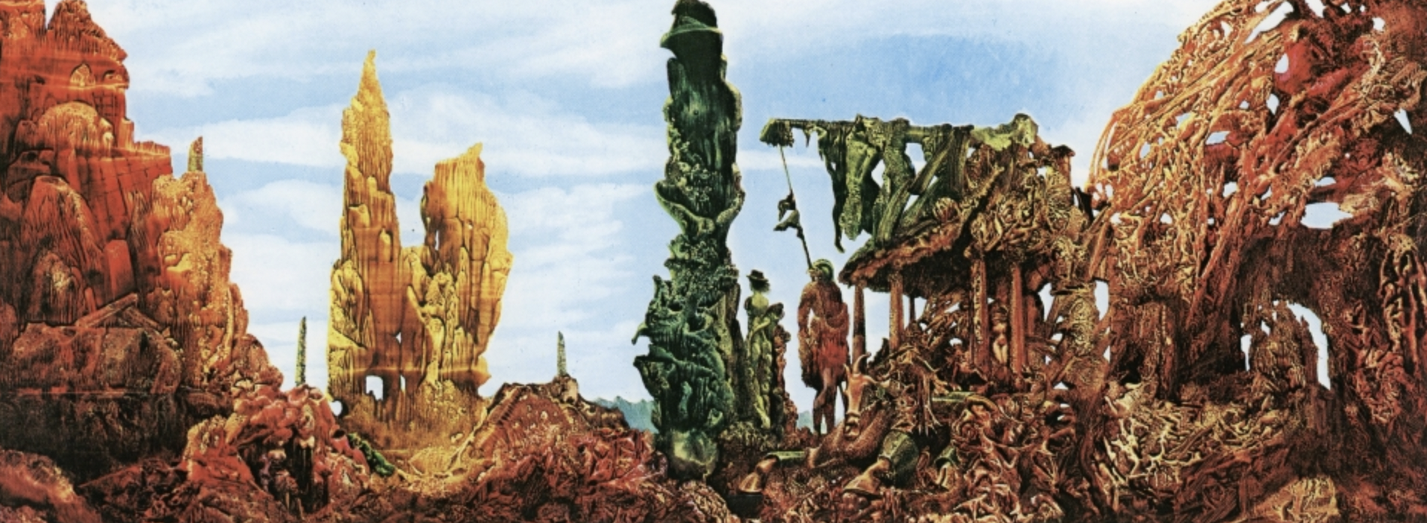
さくひん
どんな作品があるの？
うご
「雨後のヨーロッパⅡ」
エルンストの代表作の1つだよ。
不思議な印象がする絵だね。
だいひょうさく
ふしぎ
いんしょう
え
画像引用元： http://www.kurata-wataru.com/ruin/ruinc04b.html

Slide 10
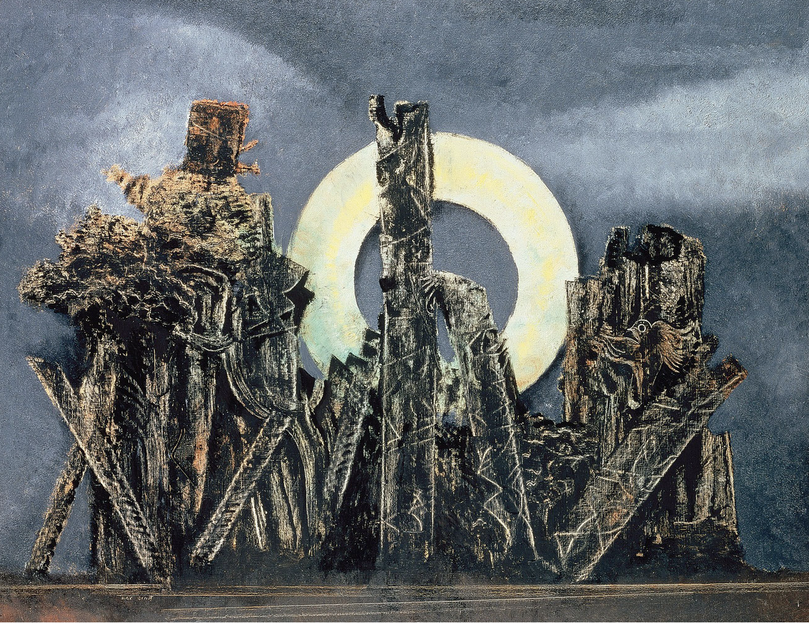
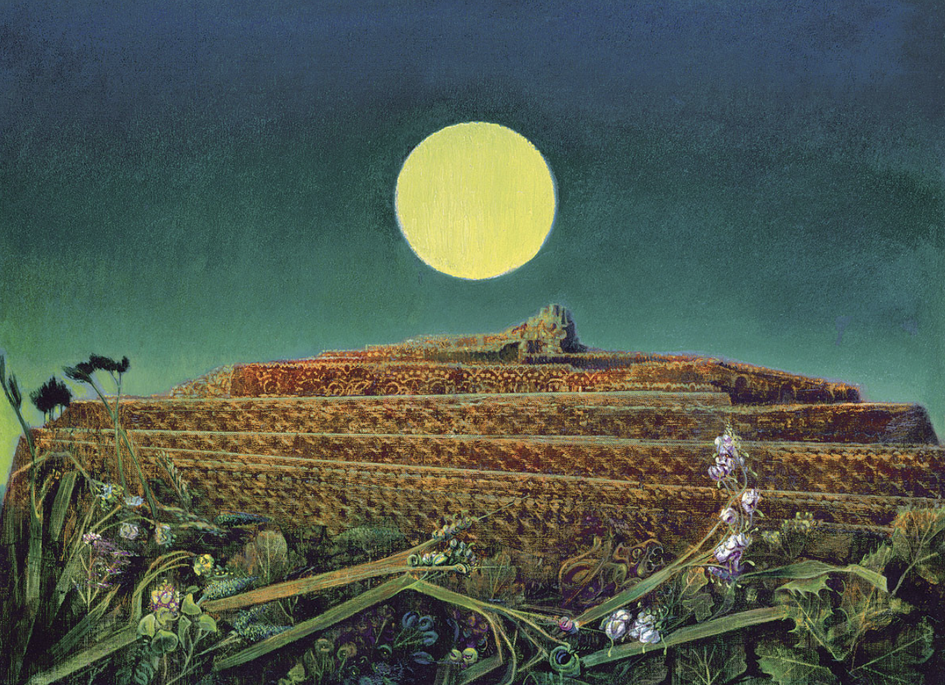
さくひん
どんな作品があるの？
もり
とし
ぜんけい
「森」
「都市の全景」
他にも色々な作品を残しているよ！
ほか
いろいろ
さくひん
のこ
画像引用元： 森：https://www.artpedia.asia/maxernst/
都市の全景：https://www.artpedia.asia/erunst-entire-city/

Slide 11
デカルコマニーアートを作ってみよう
つく

Slide 12
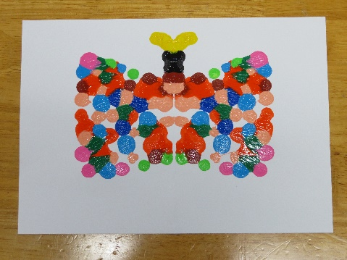
✂デカルコマニーアートを作ってみよう～✂
つく
さくひん
せいさく
どんな作品を制作しよう？
絵の具を使って
デカルコマニーアートをしてみよう。
マネをして作ってみよう！
え
ぐ
つか
つく
ようい
用意するものは？
・絵の具
・画用紙
（・筆 ・パレット）
え
ぐ
がようし
ふで

Slide 13
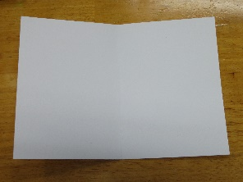
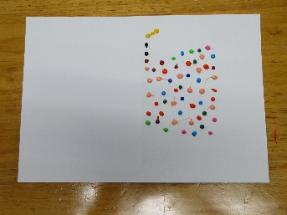
せいさくてじゅん
制作手順
がようし
はんぶん
お
①画用紙を半分に折りましょう。
がようし
かためん
え
ぐ
②画用紙の片面に絵の具をつけましょう。
自由に絵の具をつけよう！
筆を使ったり、
絵の具のチューブから
直接出しても良いよ！
じゆう
え
ぐ
ふで
つか
え
ぐ
ちょくせつだ
よ

Slide 14
せいさくてじゅん
制作手順
え
ぐ
かわ
がようし
はんぶん
お
③絵の具が乾かないうちに画用紙を半分に折りましょう。
画用紙を手でこすったり、
おしたりしてみよう！
がようし
て
丁寧に画用紙を開いてみよう！
ていねい
がようし
ひら

Slide 15
せいさくてじゅん
制作手順
できたかな？
どんな模様が出てきたか
見てみよう！
もよう
で
み
左右対称になる模様や、
予想できない模様の完成を楽しもう！
さゆうたいしょう
もよう
よそう
もよう
かんせい
たの

Slide 16
考えてみよう
かんが

Slide 17
かんが
考えてみよう
今回作った作品に
どんな印象を持ったかな？
感じたことを紙に書いてみよう！
こんかいつく
さくひん
いんしょう
も
かん
かみ
か
他にどんな作品を
作りたいかな？
紙に書き出してみよう！
ほか
さくひん
つく
かみ
か
だ

Slide 18

おつかれさまでした！
がんばったね！

Slide 19
参考URL
さんこう
【マックス・エルンスト】
https://www.artpedia.asia/maxernst/
http://www.kurata-wataru.com/ruin/ruinc04b.html

